Slide 1
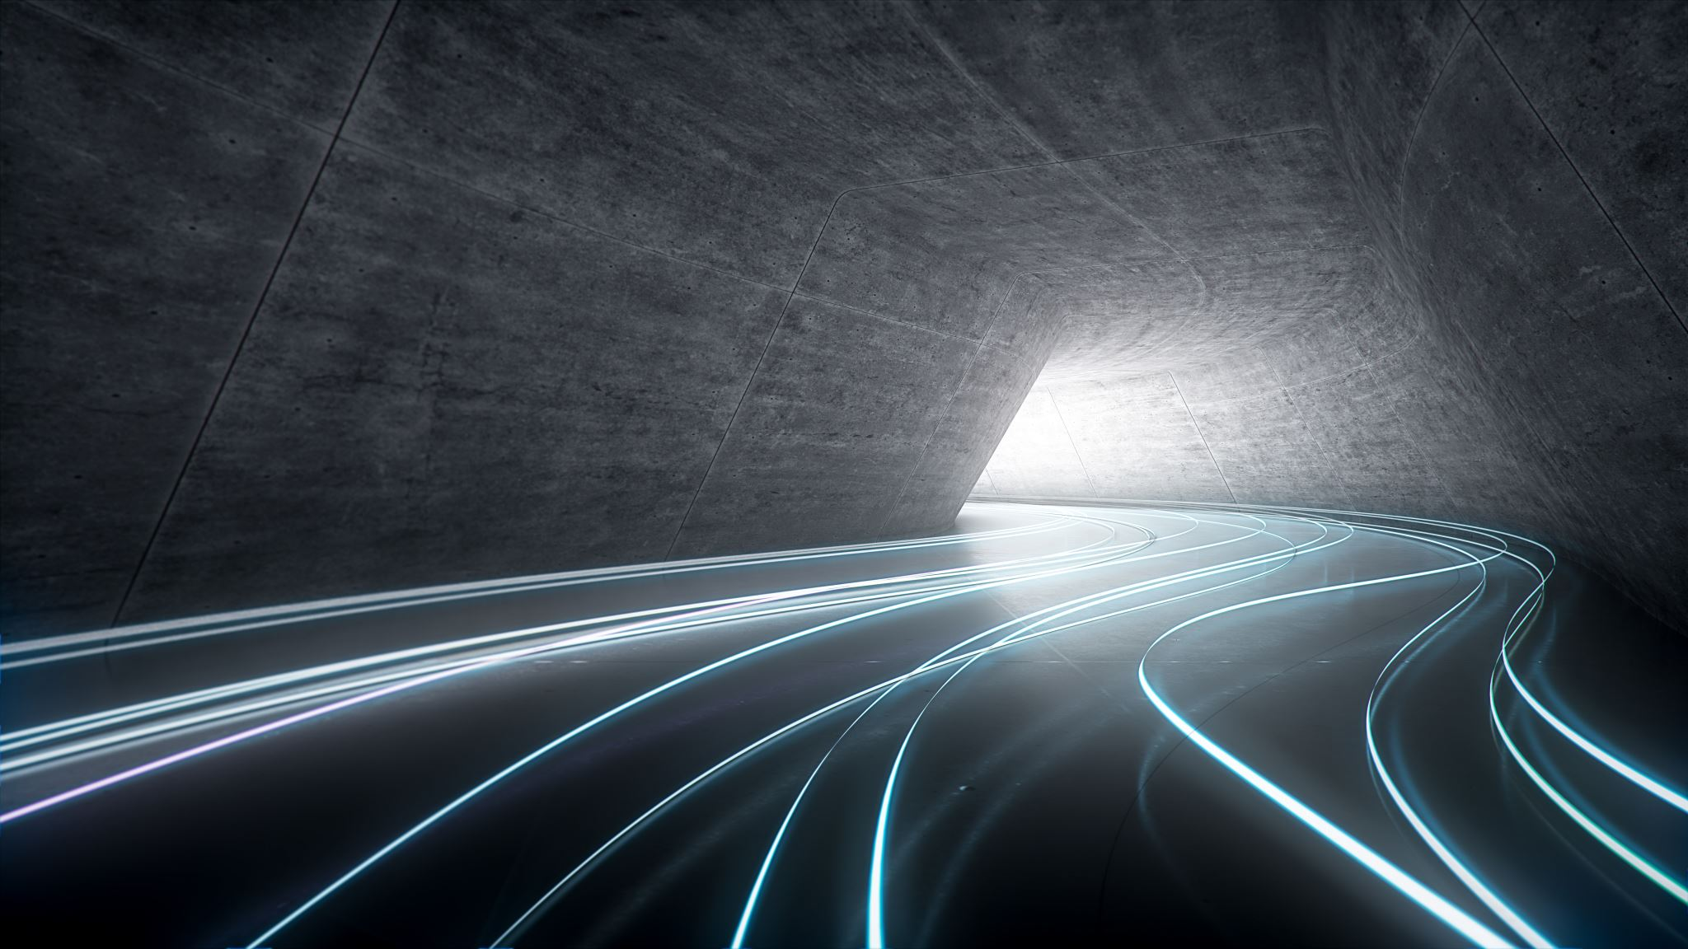
Nytt heldekkende membransystem for tunneler
Presentasjon av Carfom/Xiit-Foam, «Vann og frostsikring membransystem i tunneler» av: Prof. Dr.-Ing. A.Haack, D. Kessler, 2007

Slide 2
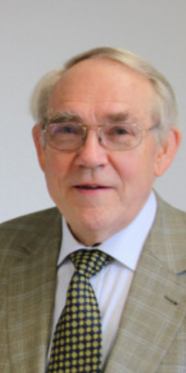
Alfred Haack
Quelle/Credit: STUVA
Prof. Alfred Haack har fått ekstraordinær æresmedalje for å lede og utvikle aktivitetene til International Tunneling Association ITA-AITES. Her var han mangeårig presidenten, og et medlem av dets Ex-Co.
Styret i ITA-AITES Czech Tunneling Association tildelte Alfred Haack æremedalje for det enorme arbeidet han har gjort i den underjordiske tunnel byggebransjen, innenfor rammen av undervisningsaktivitetene og aktiviteter som ekspert for en rekke prosjekter over hele verden.

Slide 3

Litt mer om han:
Alfred Haack har vært i STUVA i nesten 49 år, 30 av dem som administrerende direktør, 20 som styremedlem (til 2007) og nå som æresmedlem og konsulent. Han er æresprofessor ved Brunswick TU, og var administrerende direktør i German Tunneling Committee (DAUB) og president i International Tunneling and Underground Space Association (ITA).
Prof. Alfred Haack ble tildelt av æresmedaljen til Czech Tunneling Association (CzTA) for sitt langsiktige bidrag til den tsjekkiske tunnelindustrien.

Slide 4
Nytt heldekkende membransystem for tunneler
Membransystemet representerer en vesentlig del av sikkerheten og langsiktig bruk av tunnelen. Det kan legges til grunn allerede på planleggingsstadiet, eller installeres senere under reparasjoner og vedlikehold. Den følgende artikkelen presenterer noen eksempler fra en spansk produsent.

Slide 5
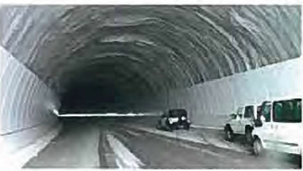
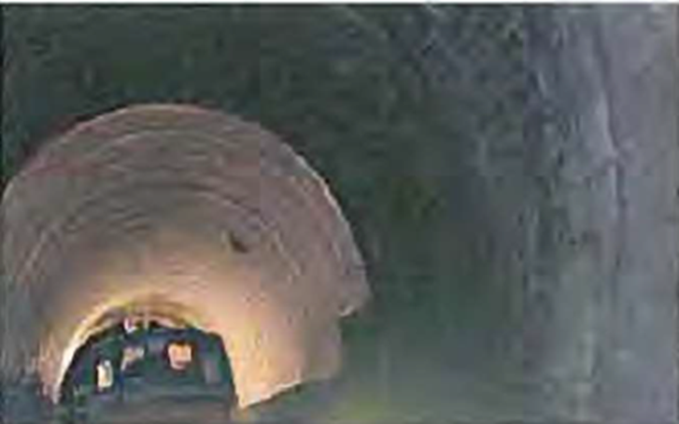
Systemet
I over 20 år har denne plastmembranen fra Carfoam systemet har vært brukt i tunneler og fasiliteter under bakken, både i nye og gamle konstruksjoner (Se fig. 1 og 2). I mellomtiden har denne vanntette membranen blitt lagt på over 2 millioner m2, slik at det vil være tallrike prosjekter for referanser.
Fig.1. Carform membran montert i Aristi Tunnel i Spania. Fig.2. Renovering av Saut Tunnel i Spania.

Slide 6

2. Hvordan systemet fungerer
Plastmembranen er i en «sandwich»-form, hvilket innebærer at det er laget av flere lag, som hver for seg har ulike funksjoner (Fig.3). Avhengig av bruken, kan flere lag bli koblet sammen. Elastisk skum i en stabil form og en lukket porøs struktur ligger mellom det ytre og det indre laget. I det store og det hele vil de individuelle lagene fullføre følgende oppgave:

Slide 7
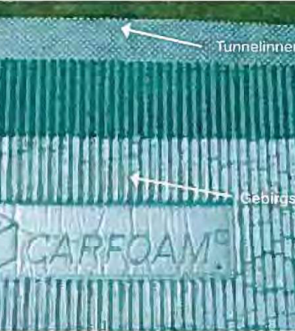
3. Drenering
Dreneringsfunksjonen vil først og fremst være på grunn av membranens overflatestruktur inn mot fjellet. (Fig 3). Denne ribbete strukturen muliggjør at store mengder med vann (opp mot 10I/s/m2) kan bli fjernet. Membranens kjemiske sammensetning hindrer at vannet blir absorbert.

Slide 8

FORSEGLING
Membranen som ligger inn mot fjellet er i polyethylen, som har en fremragende vannmotstand og tetthet. I tillegg er kjernen av membranen en skumstruktur med lukkede celler, som også hindrer vann i å passere (Fig 3).
VARMEISOLASJON
Denne lukkede skumstrukturen med lukkede celler i det innerste laget begrenser varmeledning til kun 0.034 kcal/(m-h-k). Dette er mest effektivt for å redusere overføring av varme gjennom den vanntette membranen.
I tunneler som er påvirket av ekstreme temperaturer om vinteren, vil dette systemet hindre at innestengt vann vil fryse, forutsatt at man har valgt den passende tykkelsen på membranen (finnes i 4-20 mm).

Slide 9
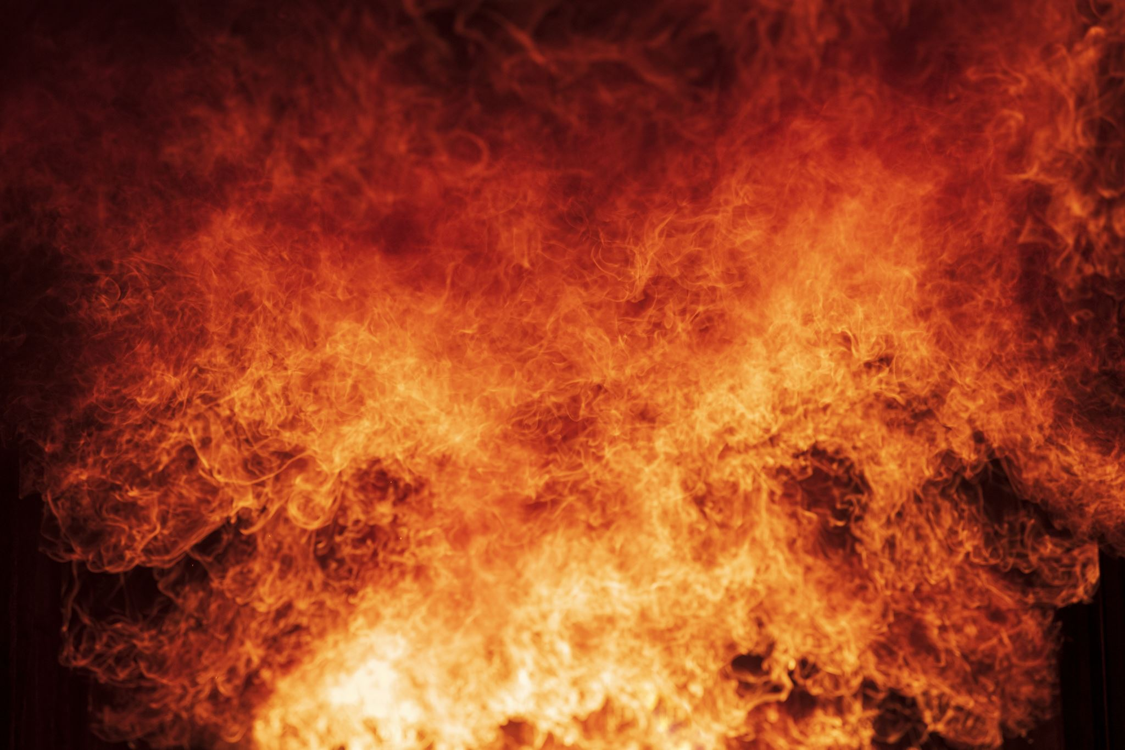
BRANNSIKRING
Adekvat brannsikring er oppnådd, takket være spesielle egenskaper i Carfoam membranen på tunnelens indre side.
Avhengig av designet, vil brannadferden korrespondere med bygningsmaterialer klasse B2 eller mer i samsvar med DIN 4102-1. Skulle høyere krav til brannadferd bli stilt, for eksempel ved den synlige delen av overflatestrukturen (Fair-face construction metode) se Del 4(3). Det er mulig å endre oppbyggingen av de individuelle lagene, slik at det kan klassifiseres i henhold til brannklasse M1 (ikke-brennbar) samtidig som man opprettholder NF P92-501 (Topp klasse membran).

Slide 10

SYSTEMETS FORDELER
Carfoam systemet tilbyr følgende fordeler på bakgrunn av dets «sandwich»aktige struktur:
Tilpasning til ulike miljømessige tilstander gjennom ulike muligheter for å bygge de ulike lagene.
Anvendelig uavhengig av geometrien på den underliggende strukturen
Lav egenvekt, som gjør påføring mulig på tross av vanskelige overliggende forhold.
Rask og rimelig utlegging over store områder.
Hvis nødvendig, kan forhåndsdrenasje gjøres enkelt gjennom systemet i seg selv.

Slide 11
Anvendelig i tilfeller av vann uten trykk som bakre forsegling, uten støttende indre skall. (Se del 4).
Rask og rimelig reparasjon ved bruk av «Synlige konstruksjons metode» (fair-face)
Lang levetid på tetningsfunksjon og varmeisolasjon.
Kun høykvalitetsprodukter benyttes. F.eks oppbygges med topp klasse materialer som M1 (ikke-brennbart) i henhold til fransk standard NF P92-501
Sjekking av fjellet bak den installerte forseglingen er mulig ved bruk av geo-radar.

Slide 12

4. MULIGE KONSTRUKSJONSMETODER
Membranens installasjonsprinsipp, og påliteligheten til de ulike festeelementene og ulike apparat for å sveise sømmene, er utviklet og tilpasset alle typer av krav. Takket være sin enkle og raske bearbeiding for vanntetting av tunneler og varmeisolering, setter den nye standarder for høyeste effektivitet, gitt reduserte kostnader.

Slide 13
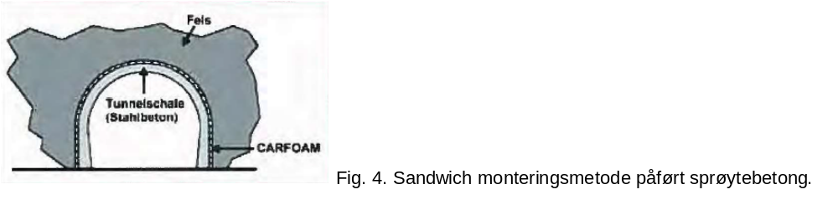
De følgende 3 konstruksjonsmetodene er gjennomførbare og anbefalte for praktisk bruk:
«Sandwich»-oppbygging metoden (fig.4)Den klassiske, eller konvensjonelle «sandwich» metoden kan bli anvendt hvis for eksempel en permanent foring bestående av betong eller sprøytebetong skal plasseres av fjellstatiske årsaker, eller for å opprettholde vanntrykk i tunnelen.

Slide 14
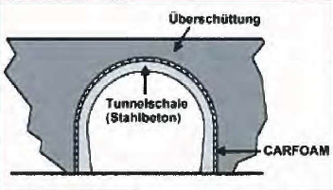
Ytre forsegling (cut-and-cover method (fig 5).
Systemets vanntette membraner er også egnet som utvendig anordnet tetning for innkapsling, støyskjerming, taktekking og tunneler bygd etter «cut-and-cover». Dette spesielle oppsettet av flerlags skum-membraner gir en høy grad av mekanisk motstand, slik at gitt den tilsvarende utformingen kan sprøytebetong påføres direkte på de vanntette membranene. Ytterligere beskyttelse i form av geotekstiler vil ikke være nødvendig.
Fig.5 Ytre forsegling (Cut-and-cover method) for ustabil masse. Sprøytebetong påført.

Slide 15
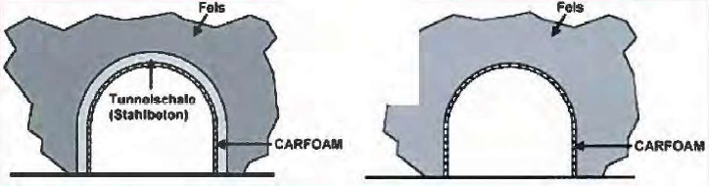
Fig, 6. Synlig konstruksjon, «Fair-face-method»
Den Synlig konstruksjon metode (fair-face construction methode, fig 6)
Denne synlige konstruksjonsmetoden er den foretrukne og konvensjonelle formen for bruk av systemet som en endelig og varig synlig foring på innsiden av tunnelen (Fig. 1 og 6).

Slide 16
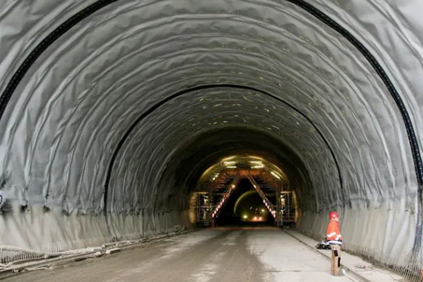
Carfoam fungerer for eksempel i de tilfeller hvor prosjektet er satt opp i tråd med NATM, (The New Australian Tunneling Method) gitt vann uten trykk som en endelig og absolutt vanntett paraplyforsegling.
Installasjonsprinsippet er særlig egnet for reparasjon og modernisering av eksisterende eldre tunneler.

Slide 17
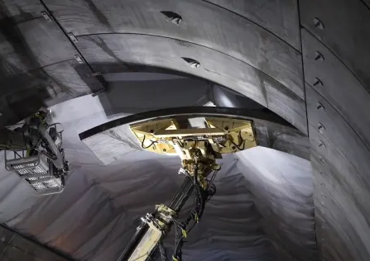
Bruken av konvensjonelle oppussingsmetoder med bruk av plastforseglingsmembraner og en ny indre celle av betong resulterer i en unødvendig forsnevring av klaringsprofilen. Slike prosedyrer er totalt ubrukelige i de tilfellene hvor det er trange tog- eller undergrunns tunneler.
På den andre siden, i de tilfellene hvor det er vann uten trykk, legger systemet til rette for en fortetting i etterkant, uten tillegg av støttende og beskyttende indre skall.
Klaringsprofilen forblir mer eller mindre uendret ved bruk av denne metoden. Dermed er den godt egnet til vanntetting i etterkant, i gamle, utette tuneller.

Slide 18
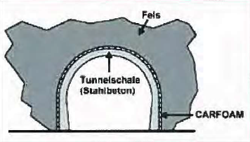
Disse tre installasjonsprinsippene sikrer den påkrevde tettheten i løpet av den ønskede levetiden, forutsatt at de er anvendt forskriftsmessig.
- De krever mindre tid og kostnad enn andre metoder brukt så langt.
- De metodene som er brukt til nå krever en ekstra beskyttelse i tillegg til det støttende betong-skallet.

Slide 19

5. KALKULERING AV MEMBRANENS TYKKELSE
I det produserende selskapet, Fagorsans, laboratorier blir Carfoam membranens påkrevde tykkelse kalkulert med assistanse fra et intelligent målingsprogram. Alle data rundt klimaforholdene i den angjeldende tunnelen eller elementene som må forsegles tas med i prosessen.

Slide 20
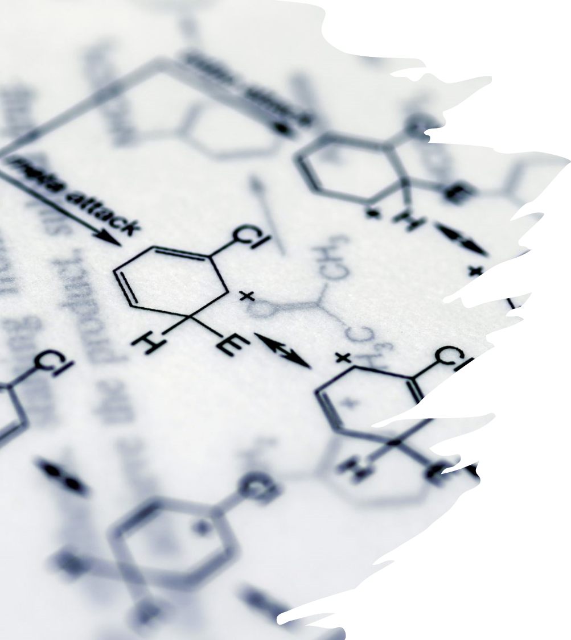
Blant andre ting vil dette programmet vurdere de forventede ekstreme verdiene på lufttemperaturen inni og utenfor tunnelen, vanntemperaturen i de omkringliggende fjellene, vindhastigheten inni tunnelen, og etterstrebet etter temperatur som skal oppnås gjennom isolasjonen.

Slide 21
Hvert prosjekt krever nøyaktig undersøkelse. Som et resultat, en spesifikk klimarapport er nødvendig for hver enkelt.
Dette er også nødvendig for å bestemme tykkelsen på den enkelte, prosjektrelaterte anbefalte membran.
På denne bakgrunn, kan de påkrevde karakteristika relatert til avrenning, isolasjon, og vanntetting garanteres.
Membranens tykkelse varierer fra 4 mm til 20 mm, avhengig av lokale variasjoner.

Slide 22

INSTALLASJON AV CARFOAM MEMBRANER
Installasjonsprosessen deles opp i følgende faser:

Slide 23

KOMPENSASJON FOR UJENVNHETER
Vesentlige, kontinuerlige lokale ujevnheter i undergrunnen må kompenseres for ved bruk av egnet mørtel. På alle punkter hvor vanntett membran møter utstående eller gjennomborete innebygde deler når «synlig konstruksjon metode» er brukt (fair-face method, se Kap.4). (3). må disse forsegles på forhånd ved å bruke et permanent elastisk materiale. Skulle imidlertid en lekkasje først oppstå på et av disse punktene, må det først settes inn en vanntett membran, for å lede bort vannet fra lekkasjen. Deretter legges selve forseglingen som består av Carfoam membraner på plass, og lappen er permanent elastisk forseglet.
På denne måten forsikrer man at vannlekkasjen finner veien til dreneringskanalene uten trykk.

Slide 24
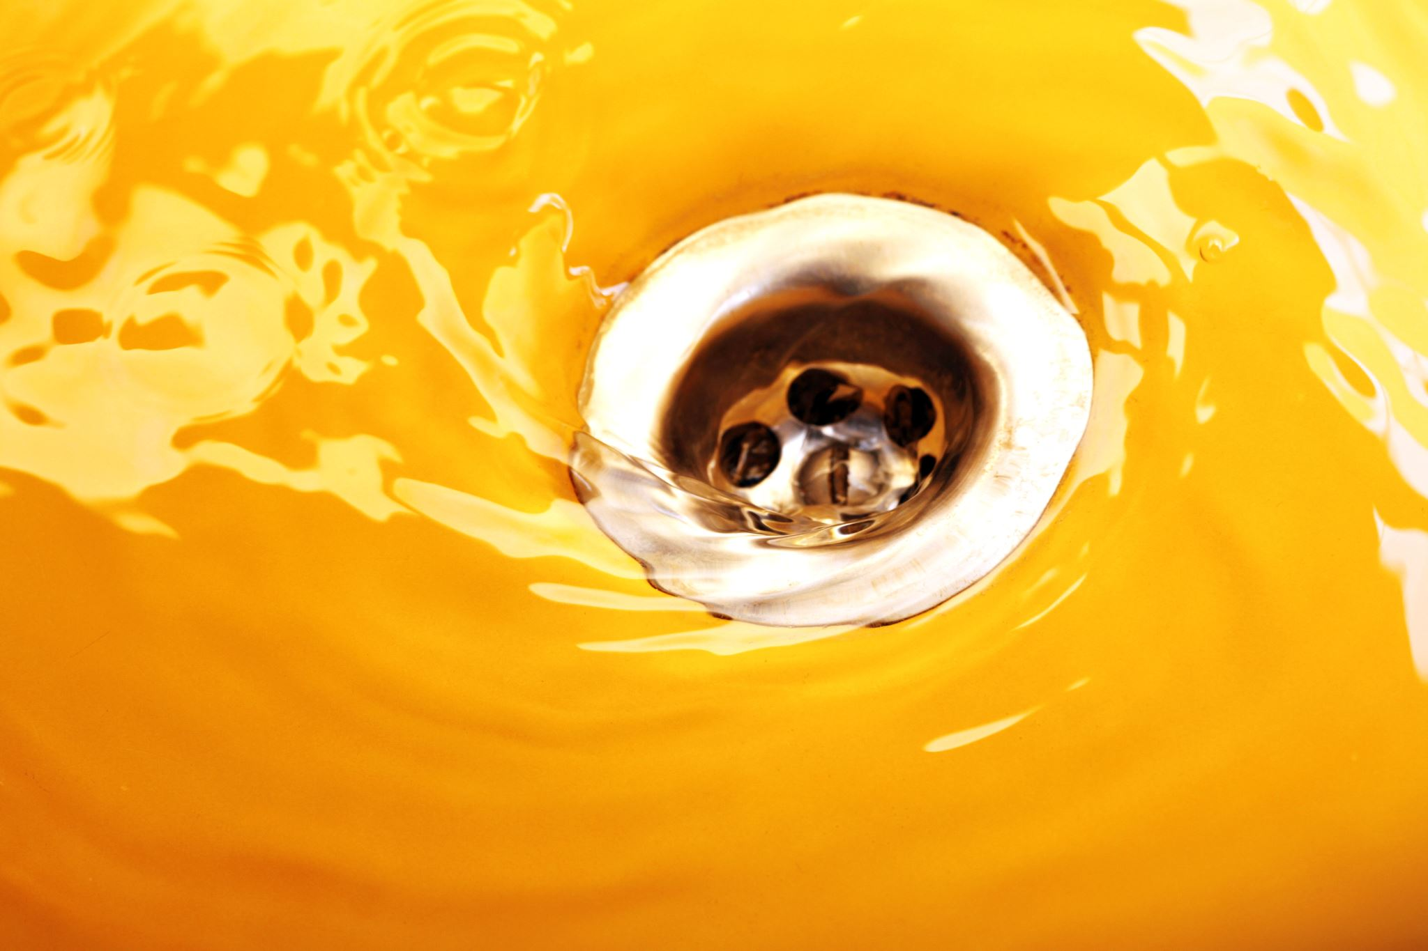
AVANSERT DRENERING
Et avansert dreneringssystem er i utgangspunktet laget ved å bruke passende membran-materialer, og metoden er beskrevet i Kap.4. Hvor rennende underjordisk vann kommer inn i tunnelen i store mengder. Systemet leder vannet til dreneringskanaler i bunnen av tunnelgulvet.

Slide 25

Å DELE MEMBRANEN I ØNSKEDE LENGDER
Membranene blir levert i ruller. Standard størrelser er 1,55m, 2m og 4m bredde, og opp til 100m i lengde.
Hvis nødvendig kan ruller med andre spesifikke dimensjoner produseres.
Membranene kan enkelt behandles etter behov, ved hjelp av en kutter.

Slide 26
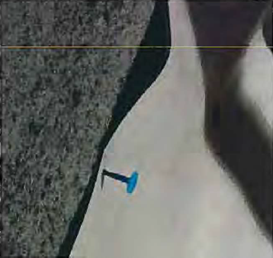
INNRETTING, STYRT PROFIL OG FESTING AV DEN FØRSTE VANNTETTINGSMEMBRANEN
Den første membranen blir lagt på strukturen/konstruksjon
området og festet til underlaget ved hjelp av plastbolter
(fig.7). De nødvendige hullene er drillet inn i betongen
eller fjellet parallelt til kanten av membranen med den
påkrevde avstanden nødvendig for å få på plass
ankerfestene. Tre parallelle forankrings linjer (i midten og
på kantene) løper over hele lengden på den første membrane.
Lengden på de individuelle ankerfestene avhenger av
underlagets natur (styrkekrav på innfestningen,
ujevnheter og forventet lokalt vanntrykk) Fig.7. Bolter for innfestning
og varierer fra 6 til 12 cm. av membran.

Slide 27
I de tilfellene hvor «sandwich» metoden
er brukt, (fig.4 og 5), er 3 ankerfester
pr m2 påkrevd i gjennomsnitt.
I de tilfellene hvor det er brukt
«Synlig konstruksjons metode»
(Fair-face Method, fig.6) er det nødvendig
med 5 til 6 ankerfester pr m2.
Flere ankerfester er nødvendig ved synlig konstruksjon (fair-face) fordi her har ikke vanntettingen en tilleggsstøtte fra senere innebygd betong.

Slide 28
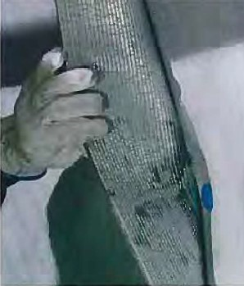
LEGGING AV DEN ANDRE
VANNTETTE MEMBRANEN
Den neste membranen legges på en slik måte
at den overlapper den første Carfoam
membranen med omtrent 10 cm og dekker
rekken av festebolter ved siden av den (Fig. 8).
På den andre, og de etterfølgende lagene, skal
festeankrene organiseres i 2 rekker ( i midten,
og på den frie membran-enden).
Fig. 7. Bolter for innfestning av membran

Slide 29

SVEISING AV OVERLAPPENDE LAG
Den vanntette skjøten oppnås ved termisk sveising av membranene ved den overlappende stussen. For dette formålet brukes varmlufts-sveis som varmer luften opp til 600 grader Celsius.
Egenskapene ved membranen er upåvirket av varmesveisingen, slik at de vesentlige funksjonene (dreneringen, vanntettheten, varmeisoleringen, og brannvernet) forblir uforandret.

Slide 30
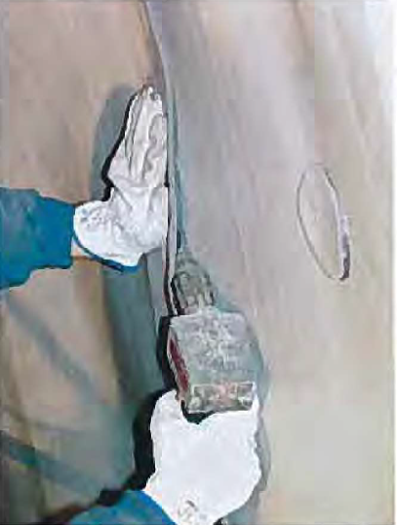
LUKKING AV FESTEÅPNINGENE
For å forsegle membranen på punktene der den ble gjennomboret for å bære festeboltene, sveises sirkulære stykker laget av samme membranmaterialet over ankerhodene (Fig.9). Generelt sagt, vil deler av membranen med 8 cm diameter være adekvat for dette formålet.
Fig. 9. Vanntett sveising av overlapp og dekking av bolter.

Slide 31

7. UTFØRELSE AV GJENNOMBORING OG REPARASJONER
I mange tilfeller må forseglingen gjennombores for eksempel ved at tilleggskomponenter, eller oppheng som er nødvendige for bruk av tunnelen skal festes gjennom membranen. I andre tilfeller kan reparasjoner bli nødvendige. I den forbindelse er det ulike regler som må følges.

Slide 32
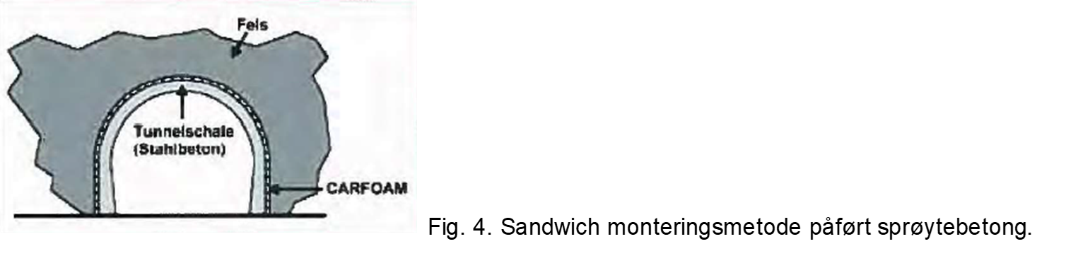
«Sandwich» metoden
Dersom «sandwich»- metoden har vært benyttet (Fig.4). Forarbeidet må planlegges på samme måte som for konvensjonelle systemer, for eksempel ved bruk av PVC vanntettingsmembraner.

Slide 33

«Synlig konstruksjon metode»
(Fair-face construction method).
Fig 6. Fair-face-method
Når man bruker den «synlige konstruksjonen» (Fig. 6). vil membranene festes som det siste steget i prosessen av tunnelbygging. Her vil utstikkende elementer bli ignorert for å fremskynde og forenkle tetningsarbeidet, for deretter å bli forseglet i detalj.

Slide 34
Før festing av membranene bør det installeres oppheng for operativt tunnelutstyr som vifter, signaler, og lys. Det betyr at membranen ikke trenger å gjennombores på et senere tidspunkt. Men isteden kan kuttes til og tilpasses de rådende hindringene. Vanntettingen må inspiseres visuelt for å kontrollere tettheten etter at tunnelutstyret er på installert. Slik at tilkoblingene til holderne, som muligens kan ha endret posisjon under monteringen, er i stand til å fungere 100 %.
Hvis membranene er festet ved bruk av «synlig konstruksjon» (fair-face construction method), vil det resultere i betydelige fordeler ved eventuelle reparasjonsjobber som skulle bli nødvendige. Det kan være steinbiter som løsner, eller det kommer inn vann, da er det enkelt å lokalisere lekkasjen ved hjelp av visuell sjekk. Det er ikke nødvendig med noen stor operasjon for å avdekke den skadede tetningen. Når så årsaken til lekkasjen er blitt utbedret, vil en del av membranen med de samme egenskapene som basismaterialet er laget av, bli sveiset på med varmluft. Selv om den reparerte delen vil være synlig, vil det vanntette systemet fungere som forsikret.

Slide 35

SERVICE PÅ PRODUKTET
Det gjøres et skille på de ulike installasjons-prinsippene ved serviceformål.
Sandwich oppbyggings metoden.
Når denne metoden er brukt, vil de ulike membranene ikke trenge særlig vedlikehold, slik er det også ved de konvensjonelle vanntettingssystemene. Effektiviteten og motstanden i systemet er gitt for hele dets levetid i tunnelen.

Slide 36
«Synlig konstruksjon metode» (Fair-face construction method)
Når man har benyttet denne metoden hvor membranene ligger synlig, vil det lett tilgjengelige produktet kunne bli spylt med vann og såpe, for å bli vasket. Som et resultat vil all skitt forsvinne. Dette er en stor fordel, til forskjell på betongforinger som må til ved bruk av «Sandwich».

Slide 37
Dessuten, membranens lysskinn og reflekterende
kapasitet er i topp klasse (aluminiumsbelegg
på innsiden av tunnelen), hvilket er
ekstremt fordelaktig for å reise gjennom tunneler
. Det samme gjelder for energiforbruk ved tanke
på tunnellys. Denne egenskapen beholdes,
dersom man gjennomfører rengjøring
ved jevne mellomrom.
Til sammenligning med andre membranmaterialer,
vil disse innfri alle M1 krav (Ikke-brennbart),
og overholde den franske standarden
NF P 92-501. Dette er en viktig forutsetning
for bruk av «Synlig konstruksjons» metode
(Fair-Face method).

Slide 38
EKSEMPLER PÅ ANVENDELSE OG KONKLUSJON
Carfoam systemet har vært brukt i Spania siden slutten på 1980-tallet, med suksess, hovedsakelig i forbindelse med «Synlig konstruksjon» metode (fair-face, Fig 1, 2 og 8). Så langt har det ikke oppstått problemer i noen av de aktuelle tunnelene. I den omtrent 37 km lange Lötchberg Base Tunnel i Sveits som var ferdigstilt i grov tilstand, ble systemet installert i 2006, og det ble i det vestre løpet lagt membraner på totalt 16100 m2 tak og øvre vegghvelv. Store deler av det vestre løpet var ikke planlagt for tog, men derimot brukt som flukt- og adgangstunnel for det østre løpet. Det østre løpet stod klart i 2007. Det vestre løpet ble utsatt for uttalt tilsig av underjordisk vann på visse punkter. Derfor bestemte klienten seg for å installere systemet i disse sonene, for å samle og fjerne vannet gjennom gulvavløp (Fig. 10). Som et resultat ble det inkorporert 6600 m2 Carfoam membraner, 4 mm tykke, og med 7 fester/m2, samt installert 9500 m2, 4mm tykke, med 6 fester/m2 i Ferden kontraktseksjonen. I begge tilfellene ble materialer fra klasse M1 (Ikke-brennbart) i henhold til NF P92-501 benyttet.

Slide 39
Bruken av det multifunksjonelle, nyutviklede Carfoam vanntettings system ser ut til å være særlig hensiktsmessig i forbindelse med ombygging av gamle tunneler. Hvor det viktigste er å opprettholde den eksisterende klarings profil. Vanntettingssystemer som krever innvendig betongforinger for beskyttelse og støtte, krever normalt ekstremt komplekse tiltak, med delvis utgraving av den eksisterende tunnelforingen, for å opprettholde klarings profilen. Der hvor det er vann uten trykk, har dette systemet en klar fordel. Videre er det mulig å forsegle rømnings- og ventilasjonstunneler parallelt med hovedløpet for transport, eller for å håndtere overganger mellom 2 parallelle transportløp.
For å introdusere systemet for markedet, har selskapet besluttet å benytte seg av effektive entreprenører i ulike deler av Europa, som har kompetanse på å legge membraner.

Slide 40
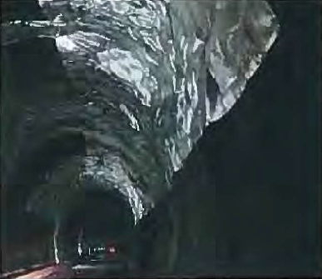
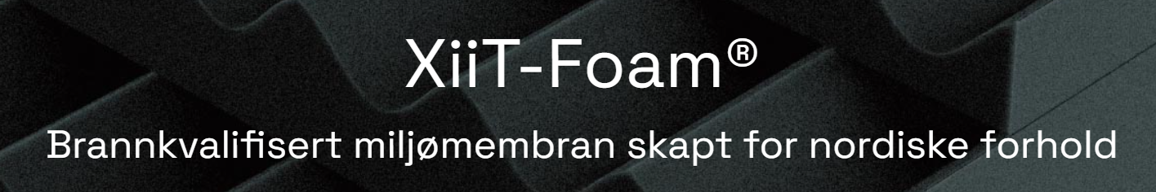
Fig. 10. Eksempel på anvendelse på råsprengt fjell Lötschberg Base Tunnel i Sveits 2006.
Kontaktinfo: Rolf Terje Jakobsen
Mail: rolf@xiit.no
Tlf +47 91710008

